Slide 1
Projekt zespołowy
wi115568 (Piotr Grochowski)
wi115647 (Michał Sołowiej)
wi115710 (Jakub Brzozowski)
wi115742 (Dominik Cegłowski)
wi115744 (Kornel Jacek Świerzbiński)

Slide 2
Wymagania funkcjonalne (MVP)
1) Rejestracja i logowanie
2) Profil użytkownika
3) Oferty (CRUD)
4) Przeglądanie i filtrowanie
5) Szczegóły oferty
6) Wiadomości 1:1 (tekst)
7) Oznaczenie oferty jako „zrealizowana”
8) Transakcja (finalizacja)
9) Recenzja sprzedawcy
10) Zgłoszenie nadużycia
11) Panel administratora
12) Powiadomienia w aplikacji (badge/licznik)

Slide 3
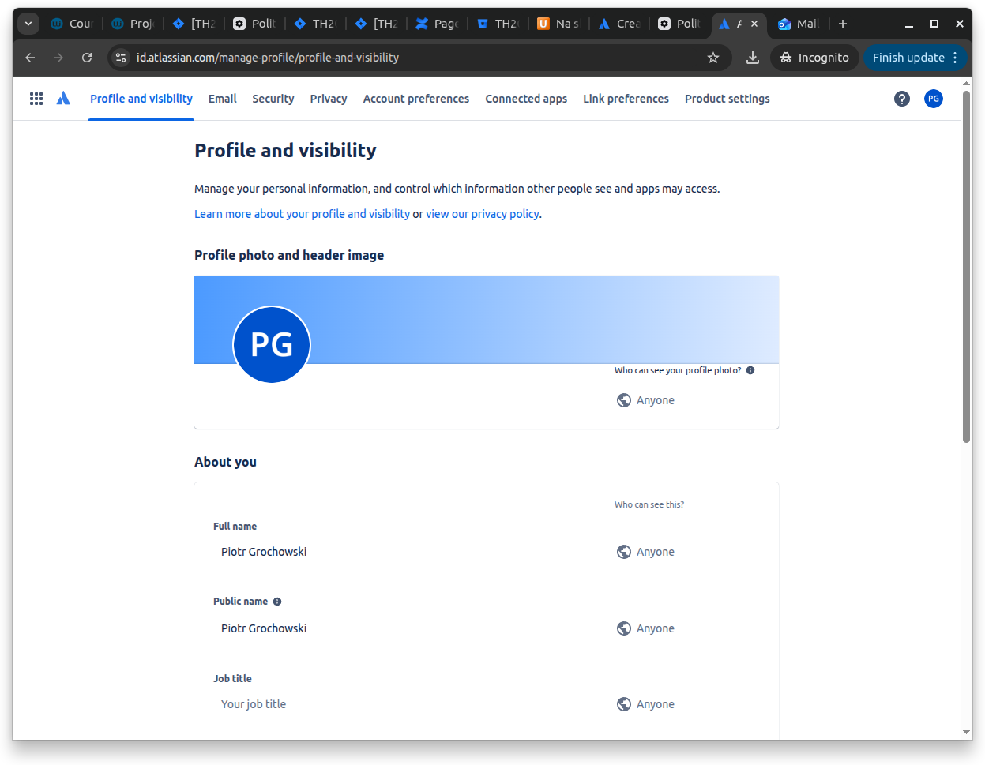
Rejestracja i logowanie
a) Zakres: konto przez e-mail+hasło; reset hasła linkiem; wylogowanie.
b) Reguły: unikalny e-mail; hasło min. 8 znaków (litera, cyfra); link resetu ważny 30 min.
c) Błędy: istniejący e-mail, zły token resetu, limit 5 prób logowania/15 min.
d) Kryteria: po rejestracji użytkownik ląduje na profilu; po resecie może się zalogować nowym hasłem.

Slide 4
Profil użytkownika
a) Zakres: podgląd własnego i cudzych profili; edycja: avatar (1 obraz), opis (max 500 znaków).
b) Reguły: formaty PNG/JPG, plik ≤ 2 MB; opis bez HTML (sanityzacja).
c) Błędy: zbyt duży/nieobsługiwany plik; pusty opis nie jest błędem.
d) Kryteria: zmiana avatara odświeża się na liście ofert i w czacie.

Slide 5
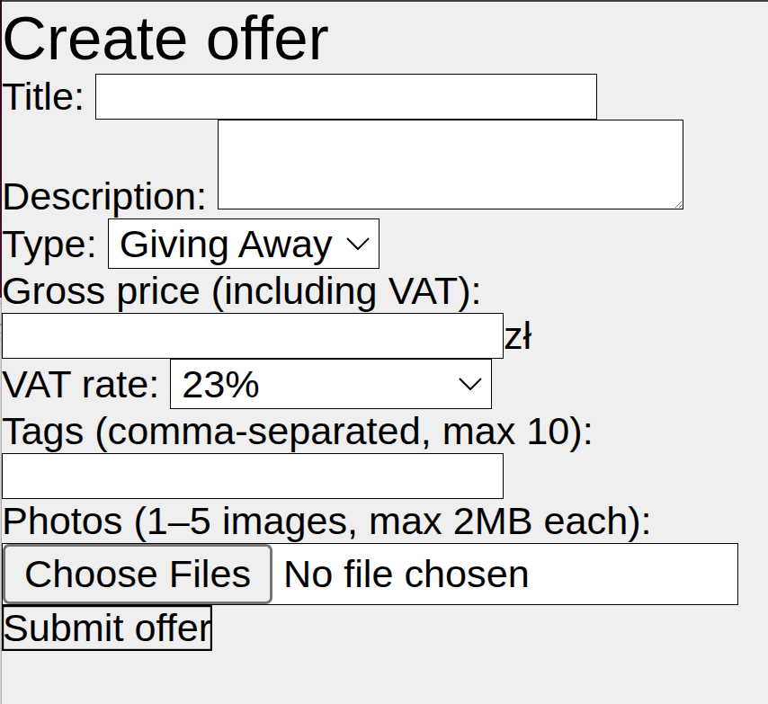
Oferty (CRUD)
a) Zakres: dodaj/edytuj/usuń; pola: tytuł, opis, 1-5 zdjęć, tagi, opcjonalna cena, typ: „oddaję/sprzedam”.
b) Reguły: tytuł 10-80 znaków; opis do 2000; cena > 0 tylko przy „sprzedam”; max 10 tagów.
c) Błędy: brak tytułu; cena przy „oddaję”; więcej niż 5 zdjęć / > 2 MB / zły MIME.
d) Kryteria: poprawne utworzenie pokazuje ofertę na liście i w profilu autora.
e) Karta kredytowa: przy sprzedaży oferty projekt daje odpowiednią ilość pieniędzy albo zgłasza błąd karty kredytowej.

Slide 6
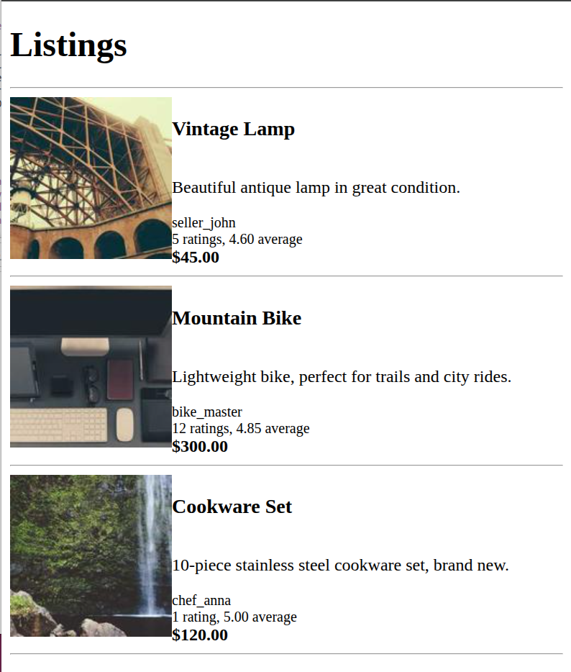
Przeglądanie i filtrowanie
a) Zakres: lista z paginacją; filtr: tekst (tytuł/opis), tagi, typ, zakres ceny; sort: najnowsze/najtaniej.
b) Reguły: domyślnie 20 na stronę; łączenie filtrów logiczne AND; reset filtrów jednym kliknięciem.
c) Błędy: nietypowe znaki - bezpieczne zignorowanie (brak 500).
d) Kryteria: dla tego samego filtra wynik listy = wynik API (liczba i kolejność).

Slide 7
Szczegóły oferty
a) Zakres: pełne dane + karuzela zdjęć + przycisk „Napisz do sprzedawcy”.
b) Reguły: jeśli oferta „zrealizowana”, pokaż banner i wyłącz przycisk czatu.
c) Błędy: usunięta oferta - komunikat i przekierowanie na listę.
d) Kryteria: klik „Napisz” otwiera/zakłada czat z autorem oferty.
e) Podatki: zgodnie z prawem podatkowym w Polsce, ceny mają uwzględniać VAT.

Slide 8
Wiadomości 1:1 (tekst)
a) Zakres: czat pomiędzy dwoma użytkownikami; lista wątków; wysyłanie i odbiór w czasie zbliżonym do rzeczywistego.
b) Reguły: wiadomość 1–1000 znaków; brak załączników w MVP; wysyłać mogą tylko zalogowani; autor oferty może zablokować rozmowę.
c) Błędy: próba wysyłki do zablokowanego/nieistniejącego wątku; utrata sieci – komunikat, późniejszy retry.
d) Kryteria: po wysłaniu nadawca widzi wiadomość w wątku, odbiorca widzi badge/licznik w ≤ 5 s.

Slide 9
Oznaczenie oferty jako „zrealizowana”
a) Zakres: akcja dostępna autorowi; oferta znika z list aktywnych.
b) Reguły: można cofnąć (opcja „przywróć” przez 1 h); zrealizowana nie przyjmuje nowych wiadomości.
c) Błędy: próba oznaczenia cudzej oferty.
d) Kryteria: status „zrealizowana” widoczny na szczegółach; na liście już się nie pojawia.

Slide 10
Recenzja sprzedawcy
a) Zakres: ocena 1-5 + komentarz do 500 znaków; tylko po transakcji.
b) Reguły: 1 recenzja kupującego na transakcję; edycja 24 h od dodania; średnia sprzedawcy aktualizowana po zapisie.
c) Błędy: próba recenzji bez transakcji/po raz drugi; wulgaryzmy – prosty filtr (odrzucenie).
d) Kryteria: po akceptacji recenzja pojawia się na profilu sprzedawcy, średnia się zmienia.

Slide 11
Transakcja (finalizacja)
a) Zakres: zapis: oferta + kupujący + data (i ew. finalna cena + podatki); tworzy się przy oznaczeniu zrealizowania z wyborem kupującego z czatu.
b) Reguły: każdy listing max 1 transakcja aktywna; kupującym musi być uczestnik wątku.
c) Błędy: brak wskazanego kupującego; brak pieniędzy na karcie kredytowej; niewłaściwy podatek dla danej kategorii produktu; wskazany użytkownik nie ma wątku z autorem.
d) Kryteria: powstaje rekord transakcji, widoczny w historii obu stron.

Slide 12
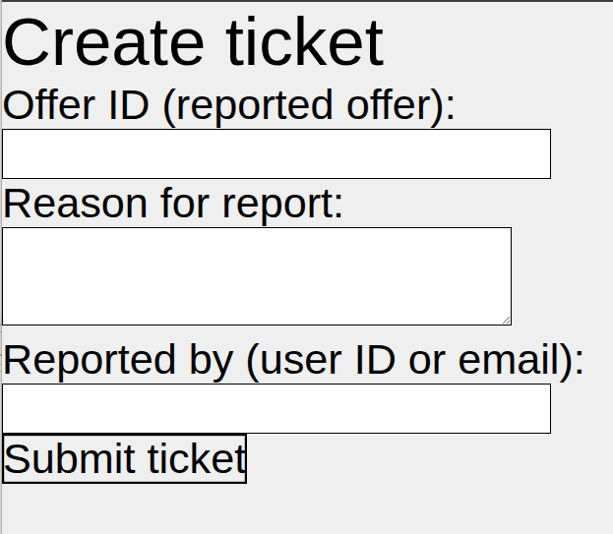
Zgłoszenie nadużycia
a) Zakres: formularz z powodem (lista + opis) dla oferty/wiadomości/profilu.
b) Reguły: użytkownik może zgłosić daną treść max 1 raz/24 h; statusy: Nowe - W toku - Zamknięte.
c) Błędy: zgłoszenie własnej treści dozwolone (np. prośba o usunięcie); puste uzasadnienie blokowane.
d) Kryteria: po wysłaniu pojawia się na liście zgłoszeń admina ze statusem „Nowe”.

Slide 13
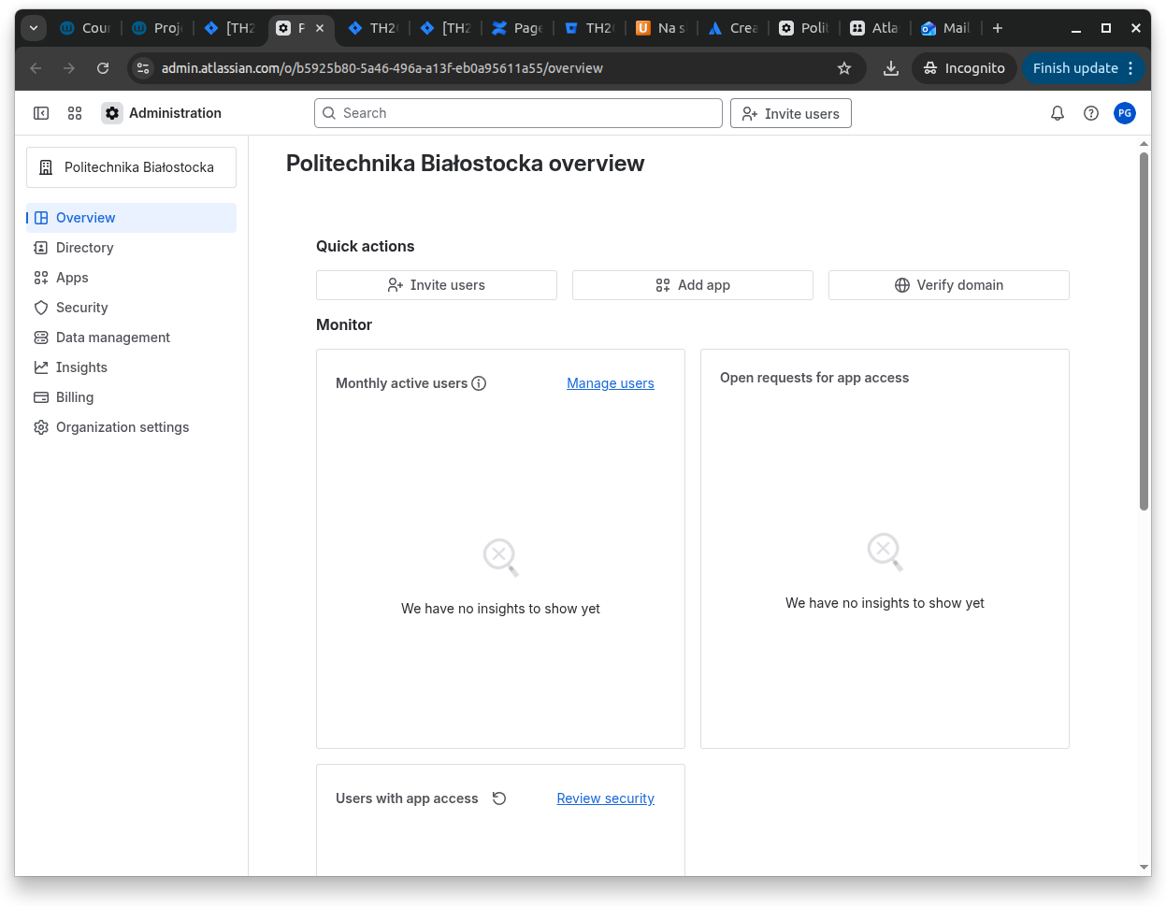
Panel administratora
a) Zakres: lista zgłoszeń z filtrem po statusie/typie; podgląd treści; akcje: zmień status, usuń treść, zablokuj użytkownika, przywróć.
b) Reguły: operacje audytowane (kto, co, kiedy); odblokowanie przywraca dostęp do logowania.
c) Błędy: próba akcji bez uprawnień; konflikt wersji (ktoś już zamknął) - informacja i odświeżenie.
d) Kryteria: zmiana statusu jest widoczna dla wszystkich adminów po odświeżeniu listy.

Slide 14
Powiadomienia w aplikacji (badge/licznik)
a) Zakres: odznaki przy czacie i w menu; liczba nieprzeczytanych per wątek + suma.
b) Reguły: odczyt wątku zeruje licznik; aktualizacja w ≤ 5 s po nowej wiadomości.
c) Błędy: brak połączenia - stan licznika synchronizuje się po powrocie sieci.
d) Kryteria: spójność licznika między widokiem listy wątków a szczegółem.

Slide 15
“Nice to have”
a) Wyróżnienie oferty: pole „wyróżnij” - badge + podbicie w sortowaniu na 7 dni.
b) Powiadomienie e-mail: wysyłka 1:1 przy pierwszej nieprzeczytanej wiadomości w ciągu 15 min (anty-spam).
c) Pełnotekstowe wyszukiwanie: indeks tytuł+opis+tagi; paginacja; sort wg trafności.

Slide 16
Wymagania niefunkcjonalne
Wydajność
Pojemność (testowo)
Użyteczność
Dane i spójność
Bezpieczeństwo
Prywatność
Stabilność
Skalowalność
Obserwowalność
Kopie zapasowe

